Slide 1
Функции в питон

Slide 2
Описание функции
def <имя функции>(<аргументы>):
Операторы

Slide 3
Возврат значения из функции
def factorial(n):
prod = 1
for i in range(1, n+1):
prod *= i
return prod

Slide 4
Указатель на функцию
import math
f = math.factorial
print(f(5))

Slide 5
Lambda-функция
sqrt = lambda x: x**0.5
y=sqrt(25)
print(y)

Slide 6
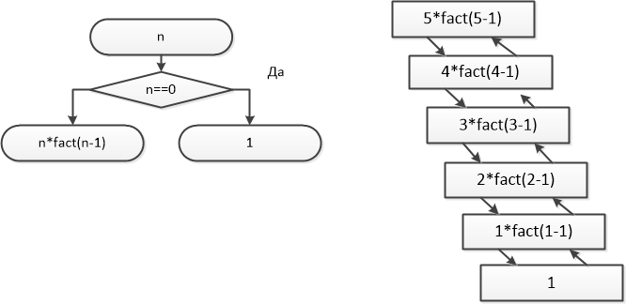
Рекурсия
def factorial(n):
If n==0:
return(1)
else:
return n*factorial(n-1)

Slide 7
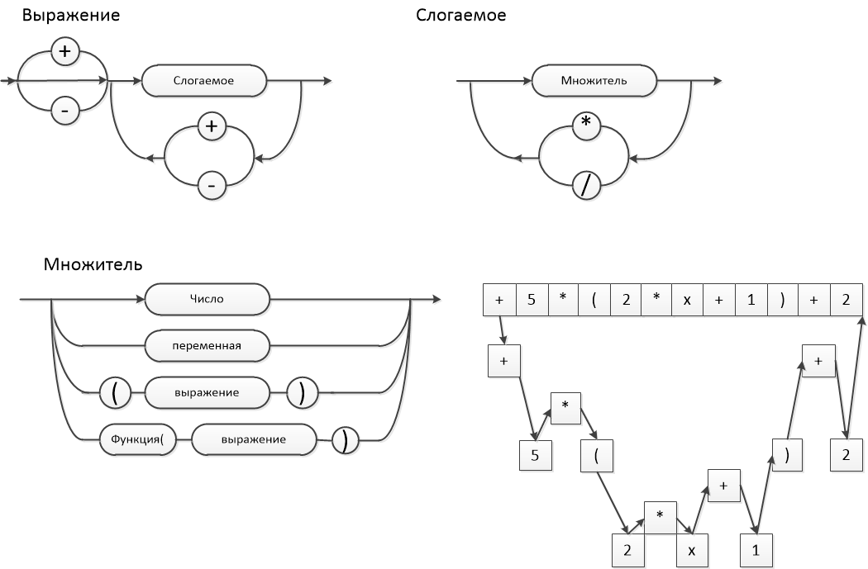
Интерпретатор математического выражения

Slide 8
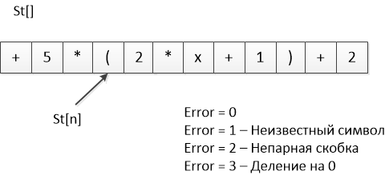
Интерпретатор математического выражения

Slide 9
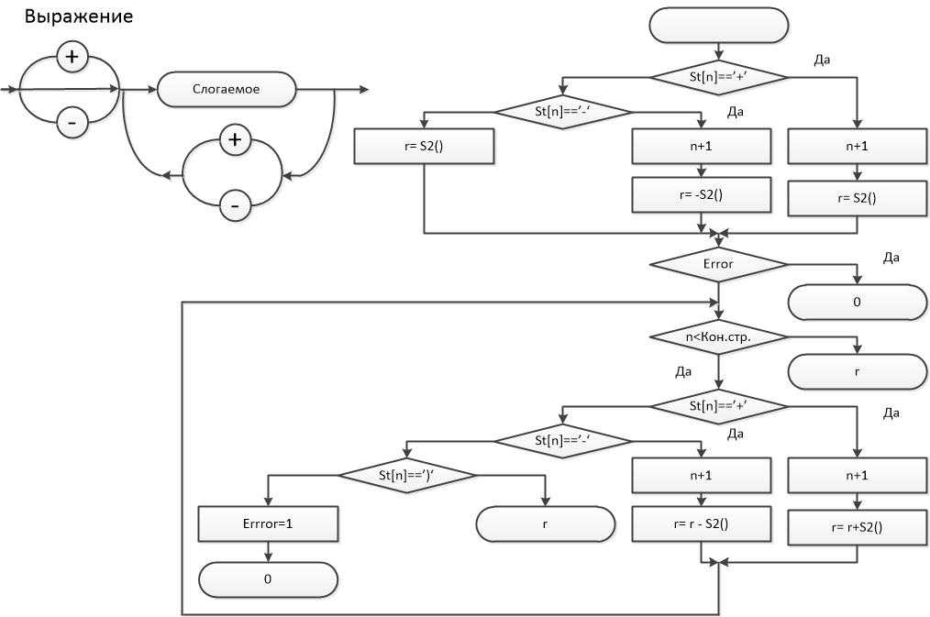
Интерпретатор математического выражения

Slide 10
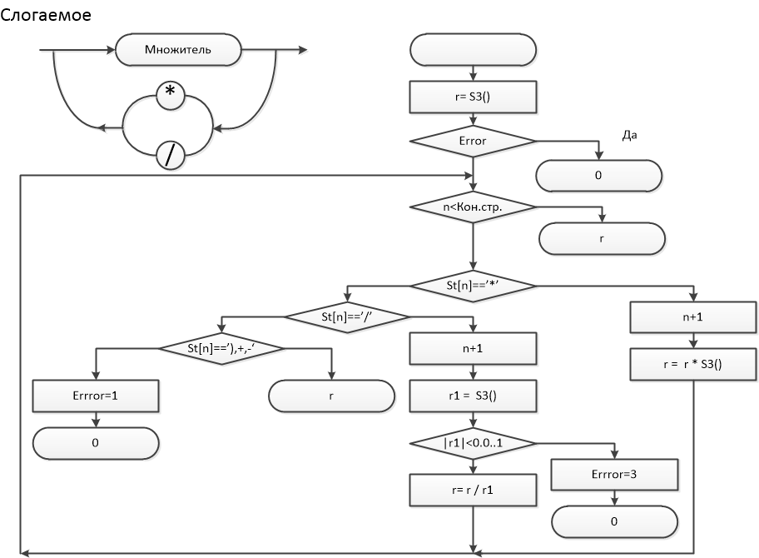
Интерпретатор математического выражения

Slide 11
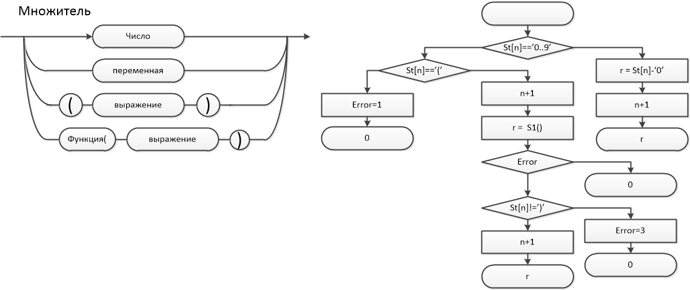
Интерпретатор математического выражения

Slide 12
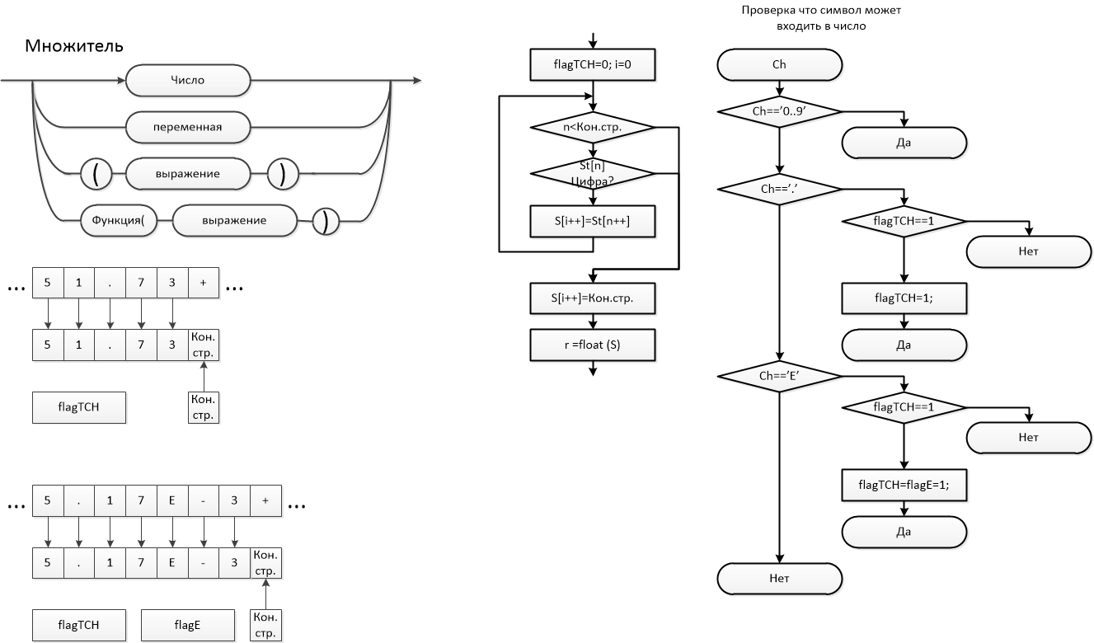
Интерпретатор математического выражения

Slide 13
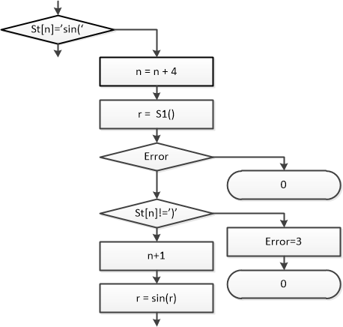
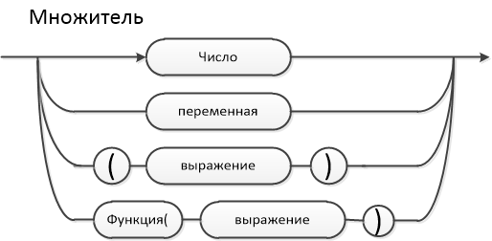
Интерпретатор математического выражения

Slide 14
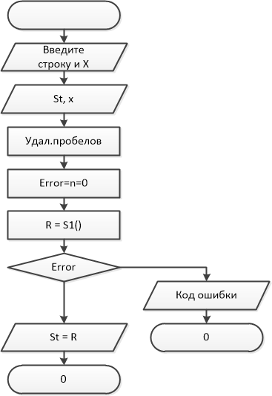
Интерпретатор математического выражения

Slide 15
Задание на лабораторию работу:
Написать программу интерпретатора математического выражения.
Последовательность усложнения задания:
Использовать цифры только в 1 разряд;
Использовать вещественные цифры (символ ‘.’ и несколько разрядов);
Использовать показатель степени при вводе числа;
Использовать определенный набор функций (sin(), cos() и т.п.;
Использовать для обработки функций массив с возможными именами и указателями на функции;
Передавать St, n, Error, flagTCH, flagE через аргументы функций а не использовать глобальные переменные.

